Slide 1
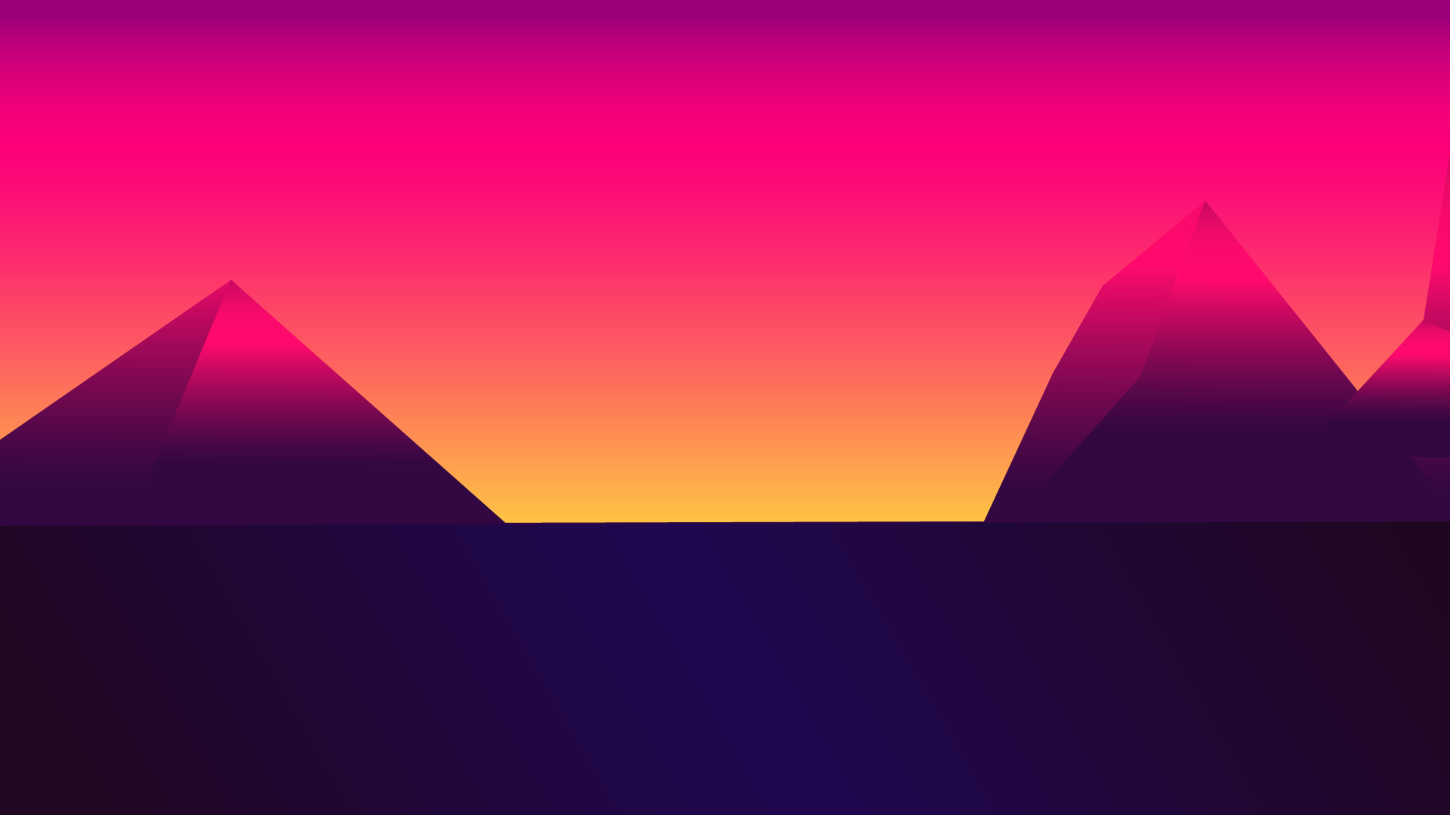

NABOT Kévin
présente
Projet de production / Bachelor 1 Game Design, ETPA Rennes 2019-2020

Slide 2
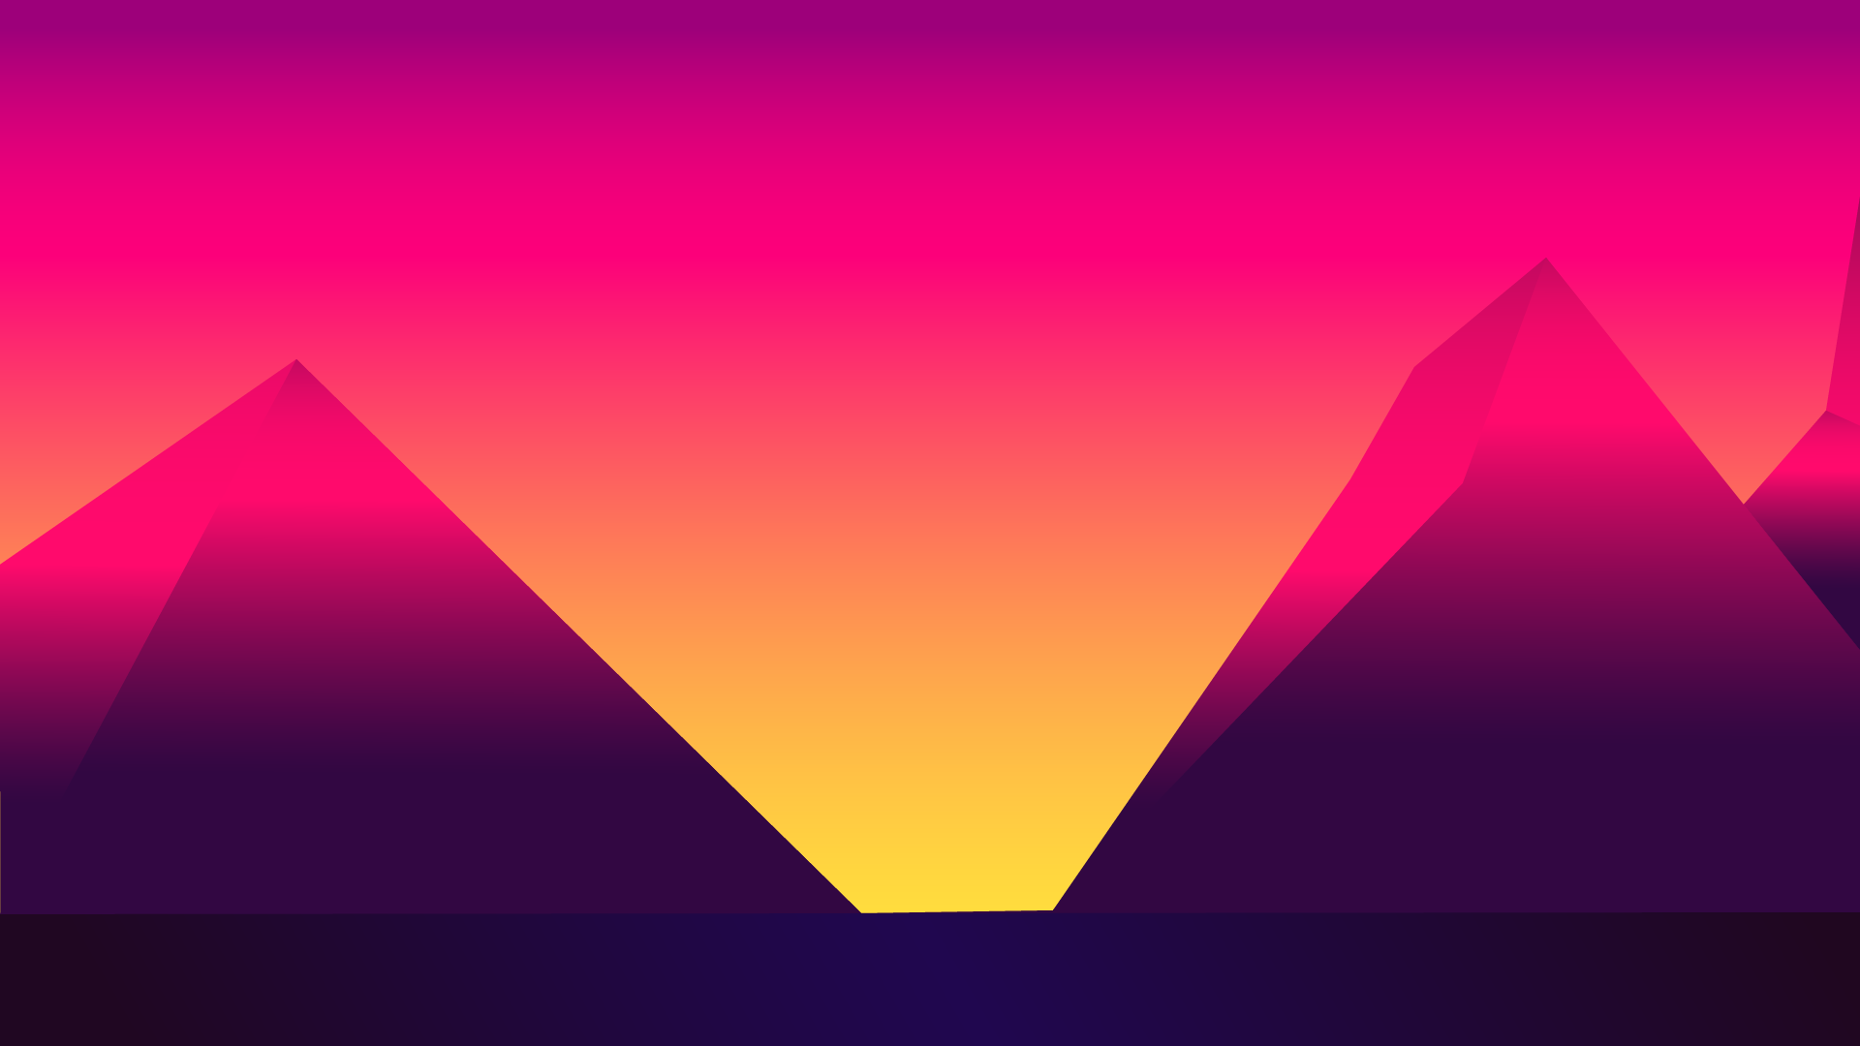
Sommaire
Cadrage (contraintes, cible, technologie…)
Expérience Utilisateur
Concept
3C (Personnage, Camera, Contrôles)
Direction Artistique
Post-Mortem
Projet de production Bachelor 1 Game Design,
ETPA Rennes 2019-2020
NABOT Kévin

Slide 3
Cadrage
- Créer le buzz et une communauté .
- Proposer un échantillon de segment de ware via Phaser/HTML5.
- Forte incarnation et détachement.
- Compétition amicale.
- Membre d’une équipe d’un studio de développement.
- Jeu du genre « ware », sur mobile.
- Cible : adolescents occidentaux/européens .
Projet de production Bachelor 1 Game Design,
ETPA Rennes 2019-2020
NABOT Kévin

Slide 4
Expérience Utilisateur
- Transmettre des valeurs.
- Garder le joueur en alerte.
- Être très performant durant un court lapse de temps.
- Proposer une expérience agréable et rapide.
- Offrir des moyens de rétentions.
- Lien entre le personnage et le joueur.
- Stimuler l’instinct de compétition du joueur et son dépassement de soi.
- Accentuer l’immersion via l’univers.
- Faire passer des messages.
Projet de production Bachelor 1 Game Design,
ETPA Rennes 2019-2020
NABOT Kévin

Slide 5
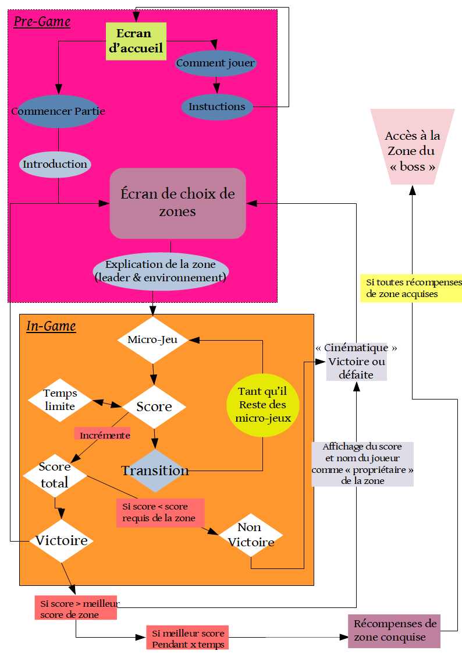
Concept
- Quoi : jeu à l’expérience individuelle, pluralisée par la compétition amicale, incarnation d’un personnage danseur
voyageant dans le temps.
- Pourquoi : Mettre à l’épreuve les capacités cognitives du joueur, stimuler la compétition le dépassement de soi et l’immersion.
- Pour qui : cible occidentale/européenne.
- Quand : époque synthwave rétro/futuriste.
- Potentiels : Système de saisons, récompenses de connexion…
- Références : Kill Bill, One Punch-Man ,
Pokemon Go...
Projet de production Bachelor 1 Game Design,
ETPA Rennes 2019-2020
NABOT Kévin

Slide 6
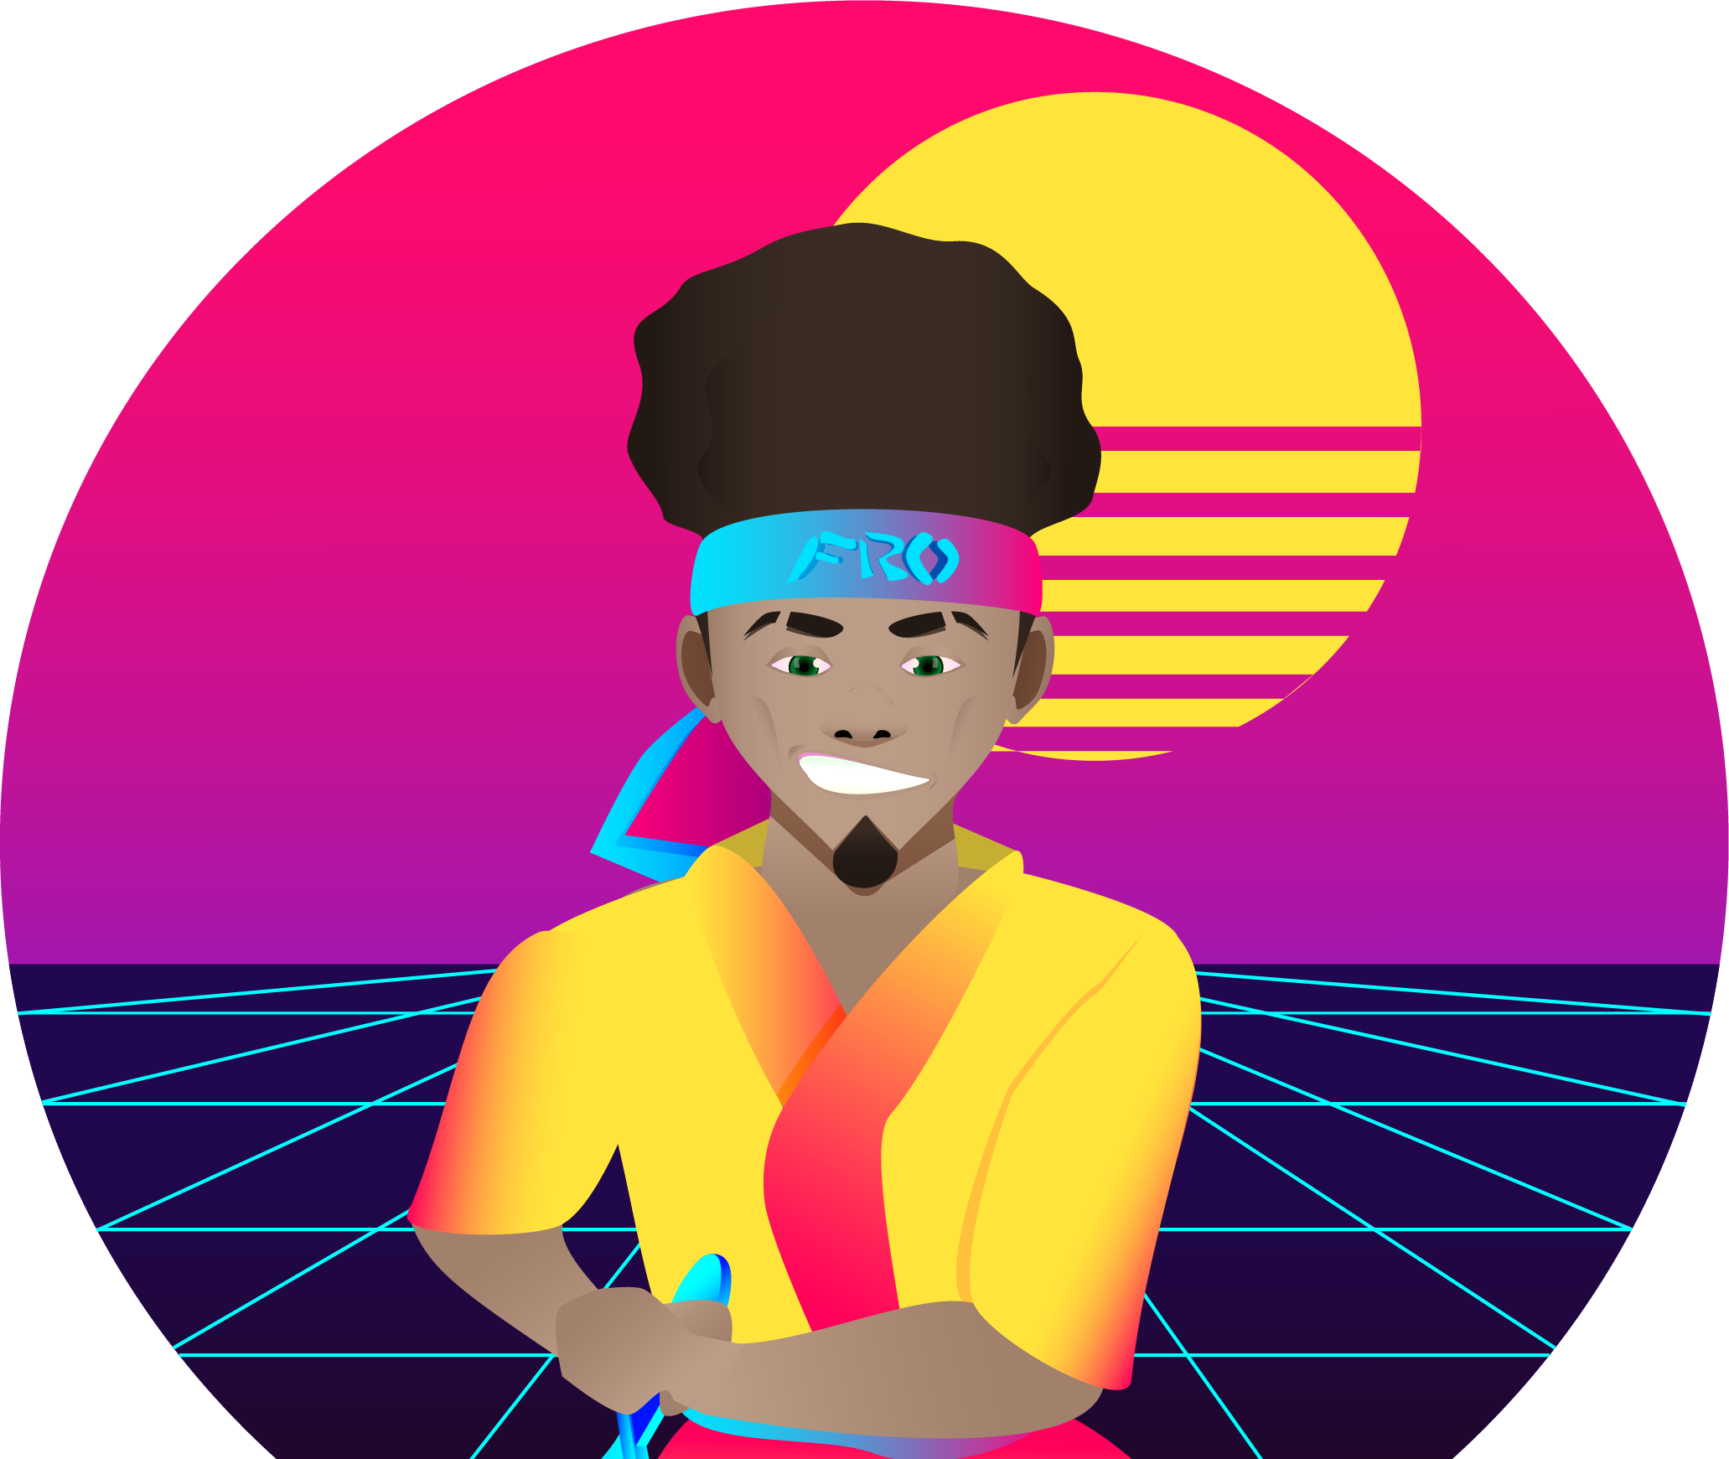
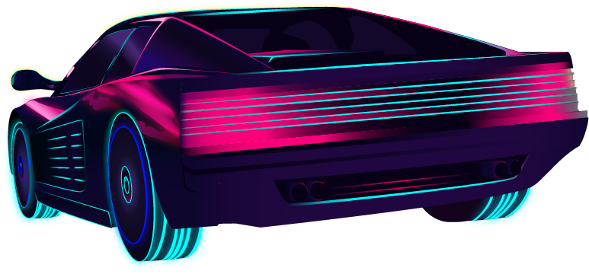
3C
Personnage :
Quoi : Humain, possédant des compétences en danse, un sabre et une voiture.
Contrôle de la voiture selon les micro-jeux avec ses caractéristiques et une compétence d’accélération.
Pourquoi : favoriser l’immersion, l’attachement, l’incarnation et la possession ainsi que l’identification et une variété des micro-jeux. Créer un lien : réussites et capacités des joueurs = réussites et capacités des personnages.
Prise de contrôle du personnage au moment du premier micro-jeu.
Projet de production Bachelor 1 Game Design,
ETPA Rennes 2019-2020
NABOT Kévin

Slide 7
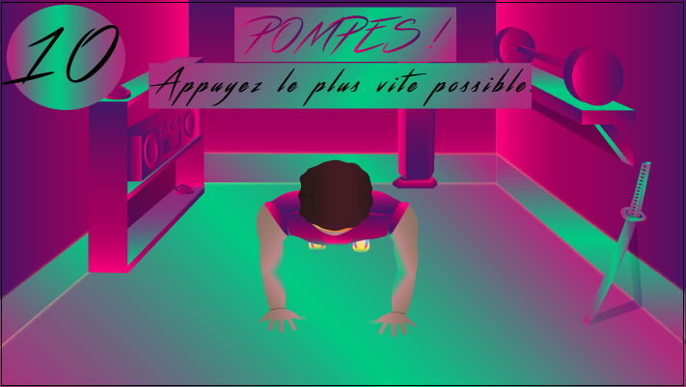
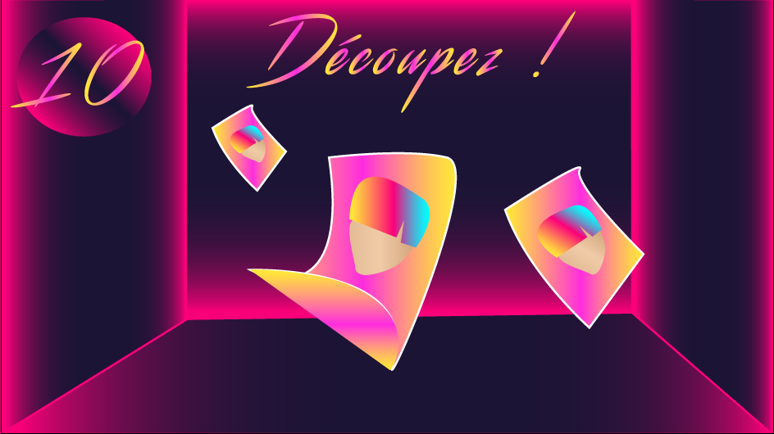
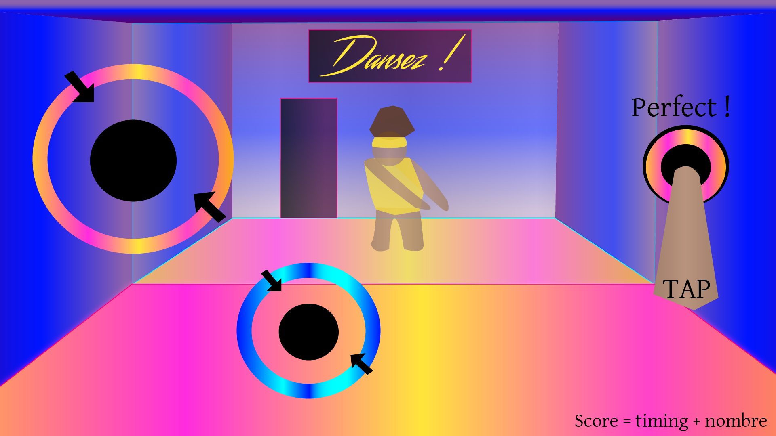
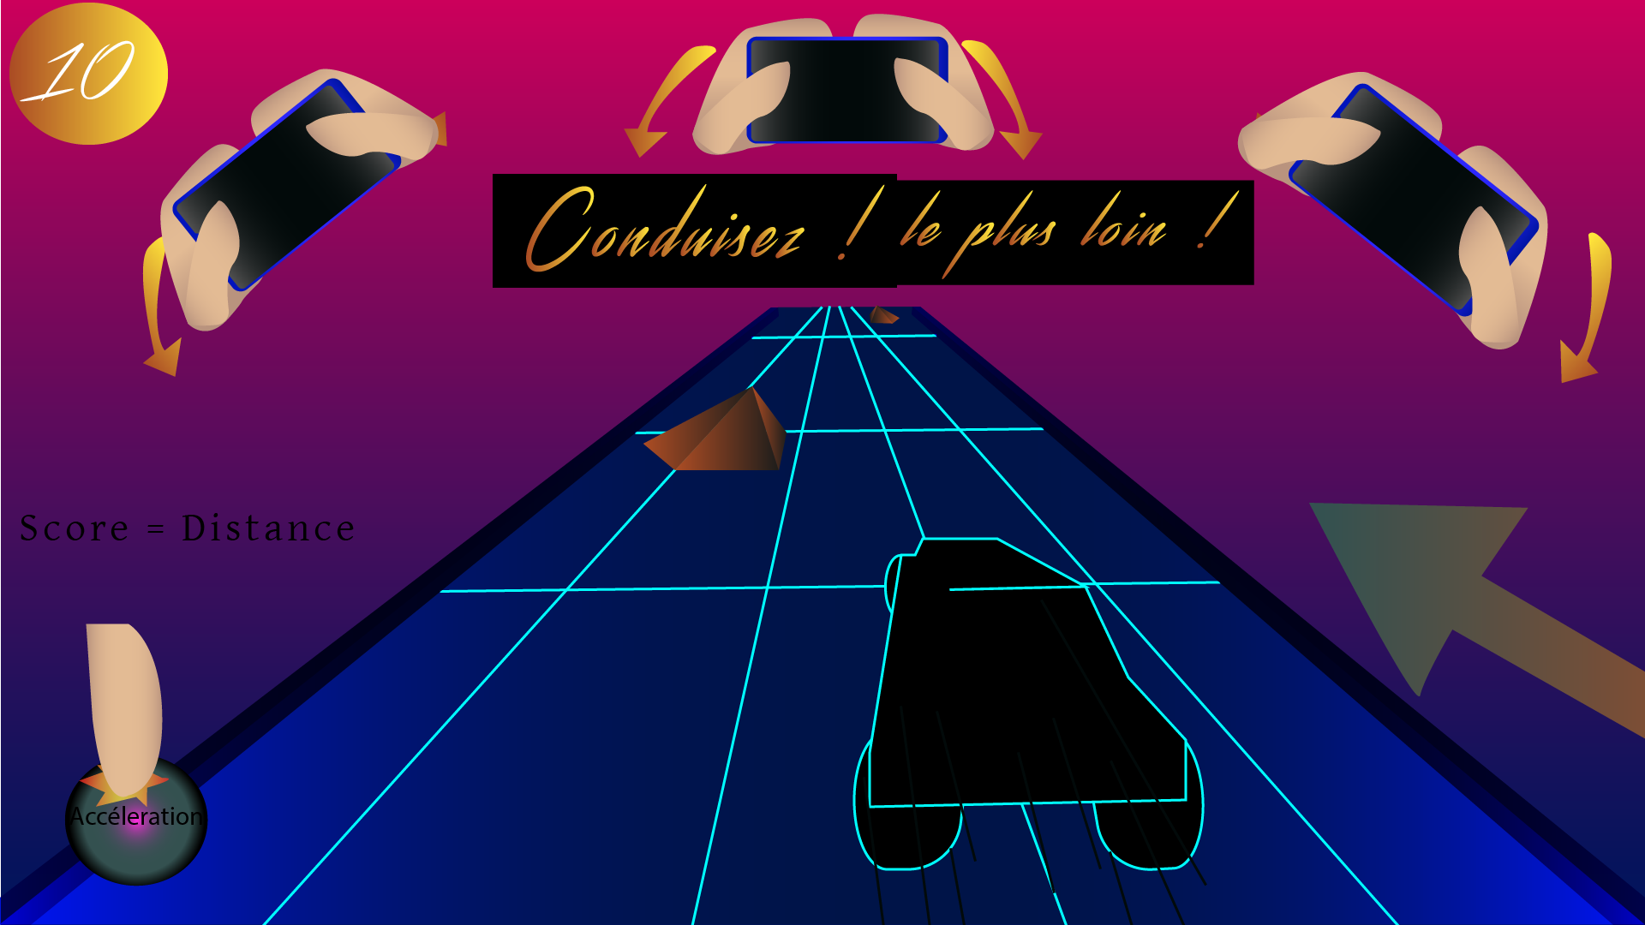
3C
Caméra :
Quoi : Caméra 2D, vue changeante selon les micro-jeux (de face, de dos, de côté). Caméra 1ère personne.
Pourquoi : sensation de pouvoir, mise du joueur dans une position de guide, compréhension de l’espace et des objectifs/obstacles (caméra 2D statique).
Immersion et incarnation plus forte, sensation de mise à l’épreuve des compétences plus directe (caméra première personne).
Contrôles :
Quoi : inputs tactiles mobiles : swipe (glisser le doigt), appui bref, mouvements gyroscopiques, appuis repétés.
Pourquoi : permettre au joueur d’effectuer des actions, de se déplacer, d’interagir avec son environnement.
Favoriser l’immersion et l’incarnation du joueur.
Projet de production Bachelor 1 Game Design,
ETPA Rennes 2019-2020
NABOT Kévin

Slide 8
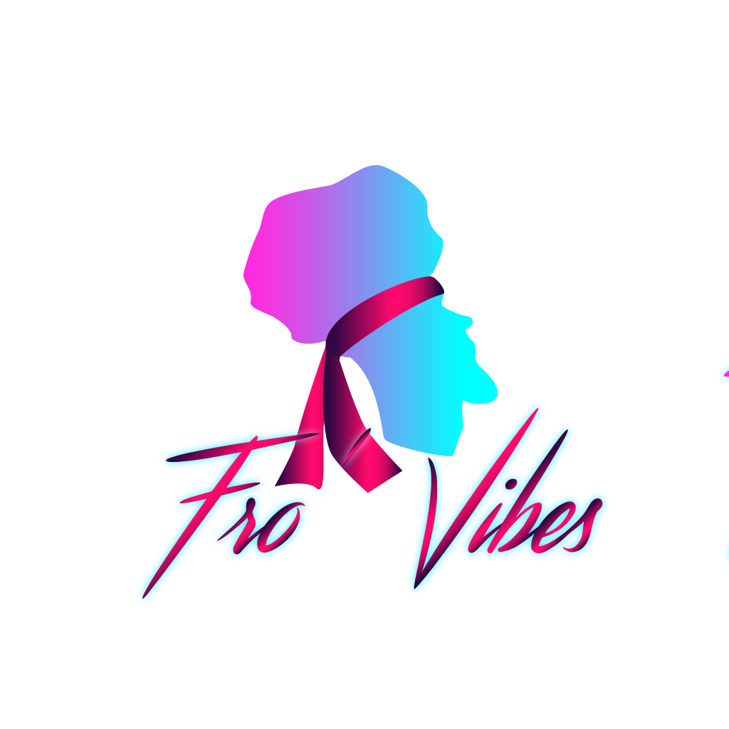
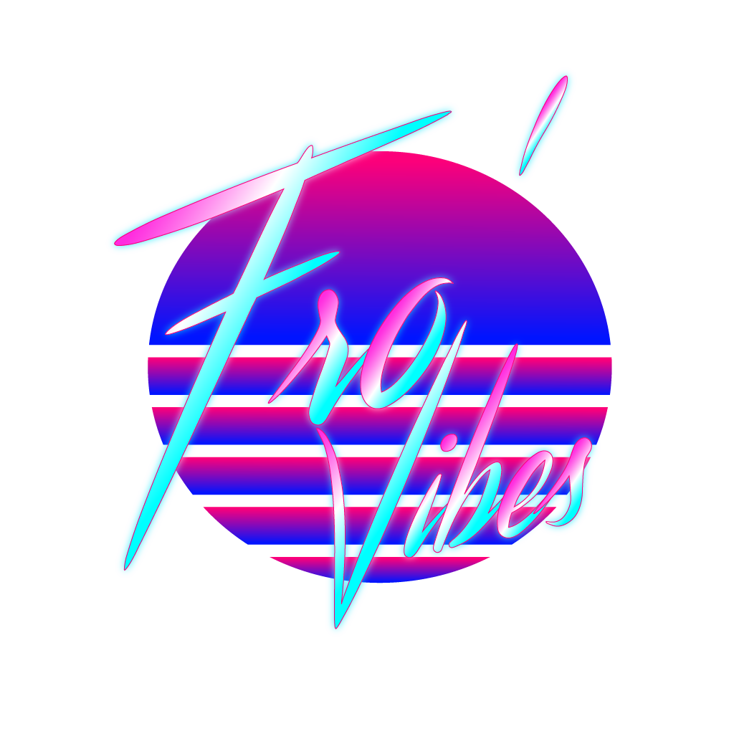
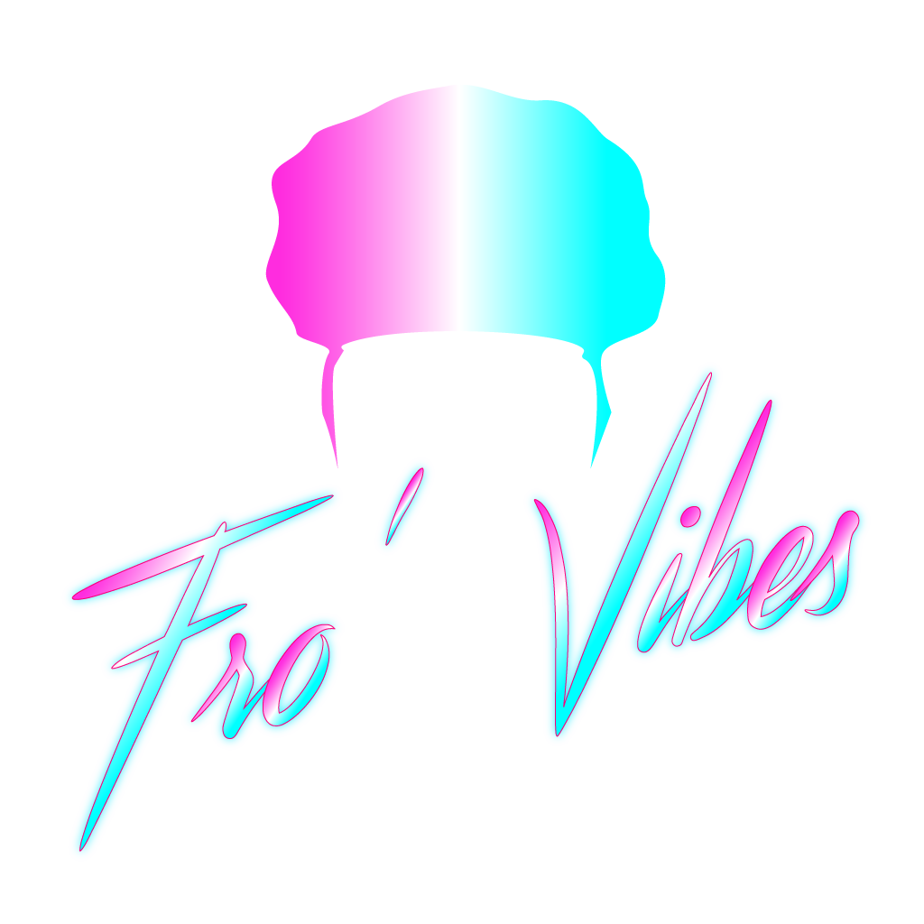
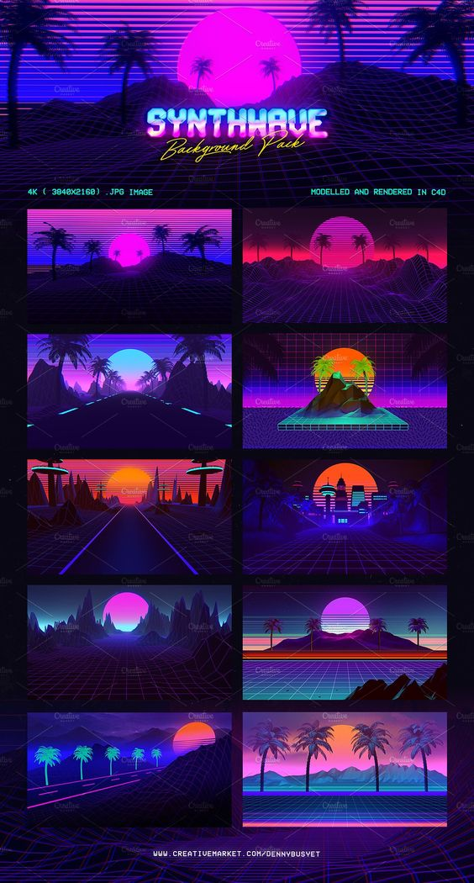

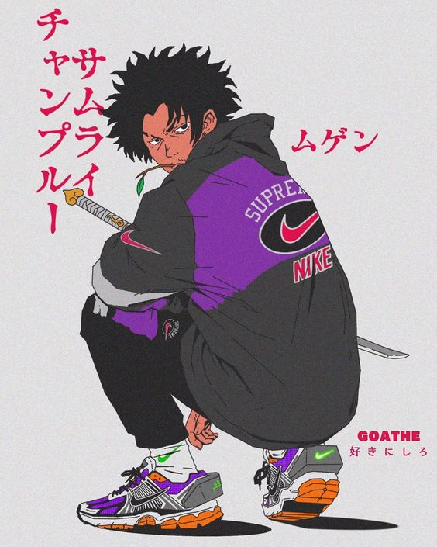
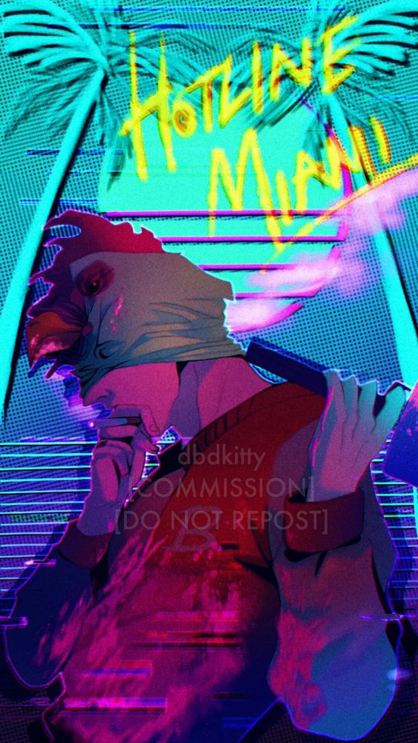

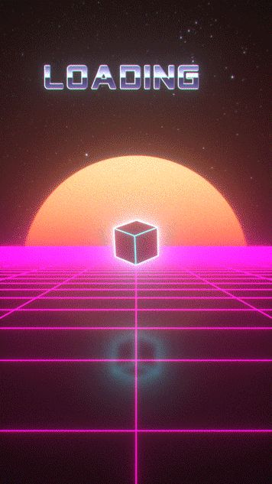
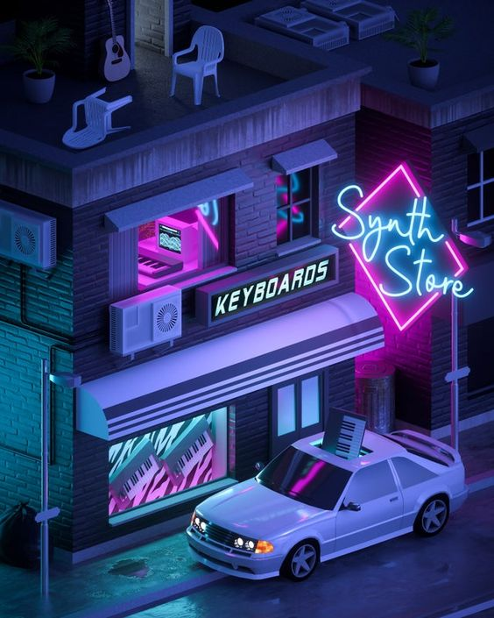
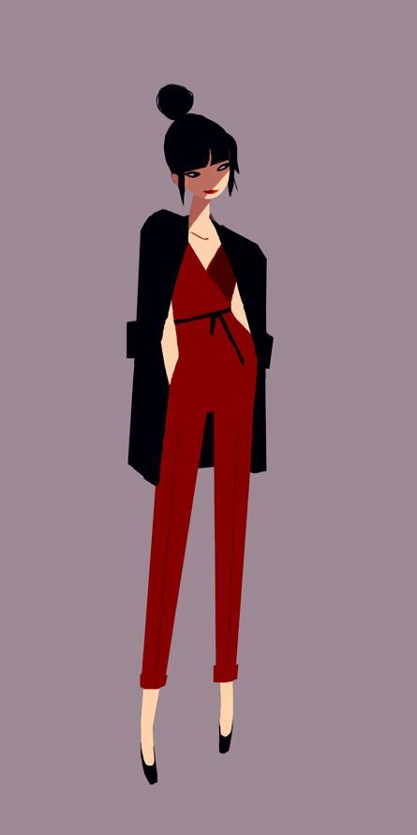
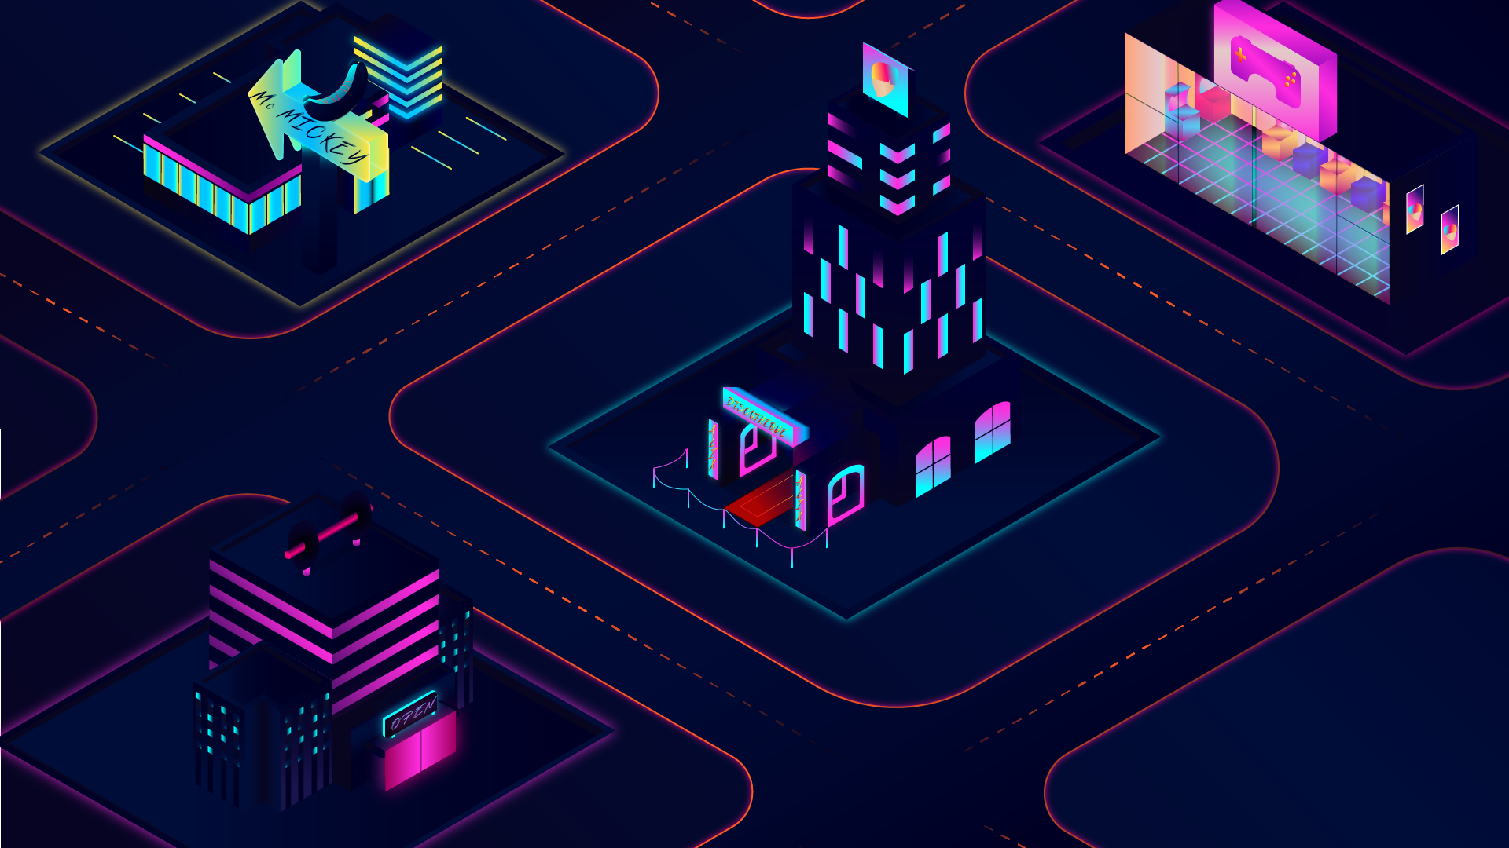
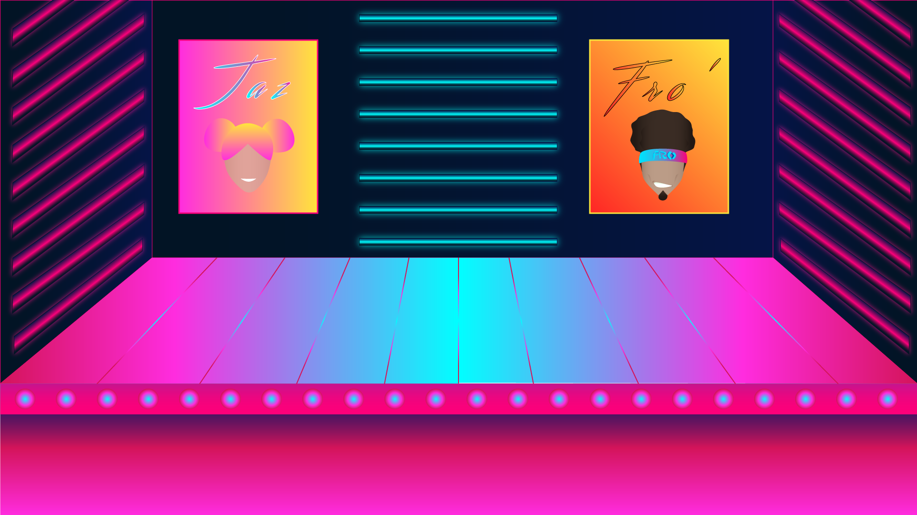
Direction Artistique
Analyse cible :
- Goût pour l’esthétique.
- Retour des années 80 à la mode
(vêtements/séries/musiques).
- Goût pour la danse au travers d’idoles/de médias. (Fortnite, BTS..)
- Consommation de culture japonaise (manga/anime - « Samouraï Champloo »)
Idées préparatoires :
- Couleurs vives et chaudes, contrastées.
- Logo reprenant le nom du personnage.
- Personnage aux allures de samouraï moderne.
- Ville retro pour le choix des niveaux.
Projet de production Bachelor 1 Game Design,
ETPA Rennes 2019-2020
NABOT Kévin

Slide 9
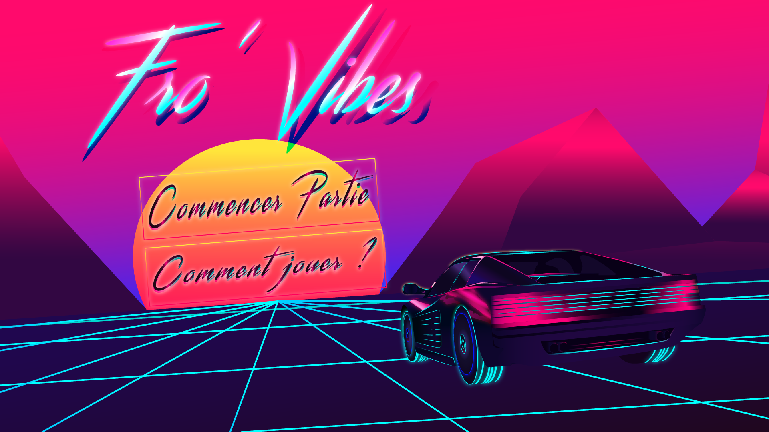

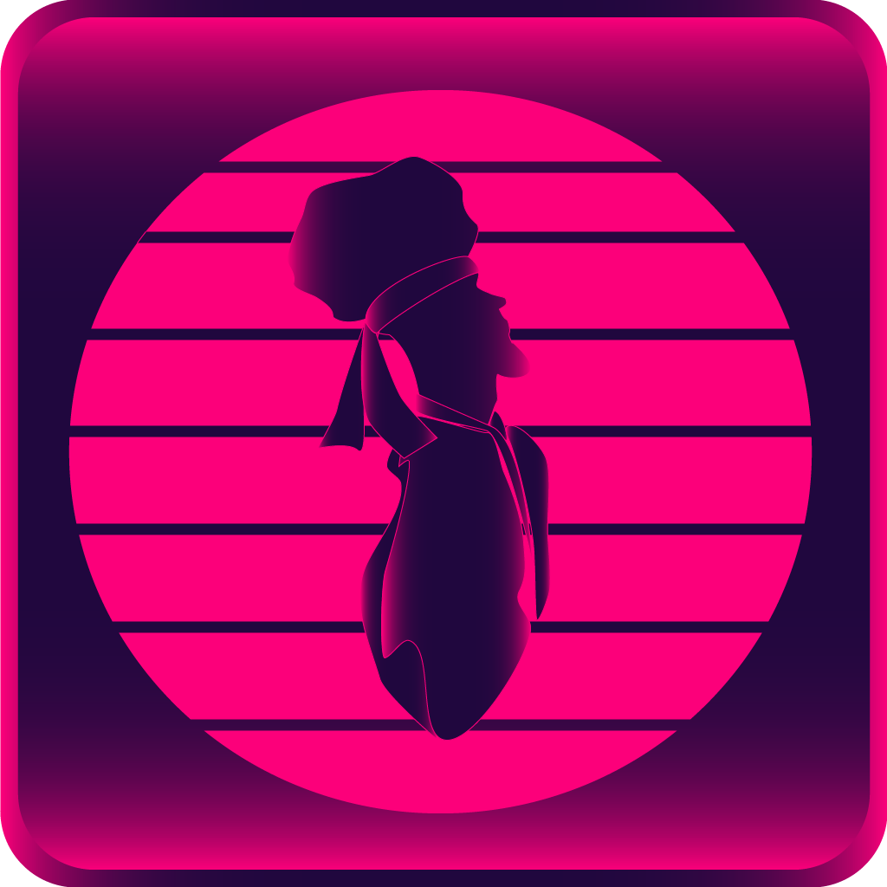

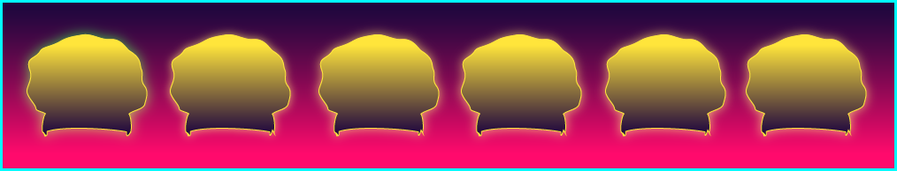
Direction Artistique
Interface Utilisateur :
- Boutons et indications se mêlant au style graphique.
Visibles pour le joueur (haut ou coin de l’écran).
Musique synthwave :
- Donne une ambiance et une vie au jeu, colle à l’univers et aux thématiques abordées.
Typographie :
- Inspirée par les typographies des années 80.
Intentions :
- Créer une marque de fabrique, une identité pour ce jeu et les suivants.
Logo d’application :
- Reprenant la silhouette du personnage sans texte pour créer de la curiosité.
Projet de production Bachelor 1 Game Design,
ETPA Rennes 2019-2020
NABOT Kévin

Slide 10
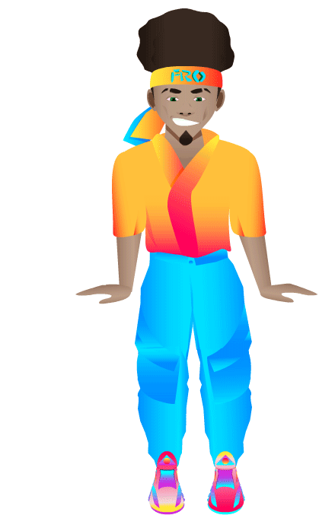
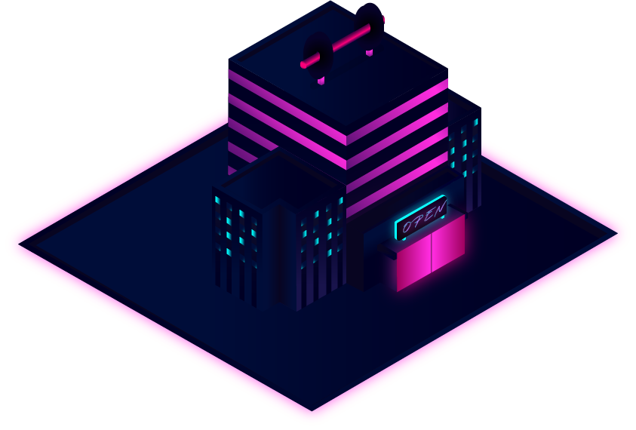
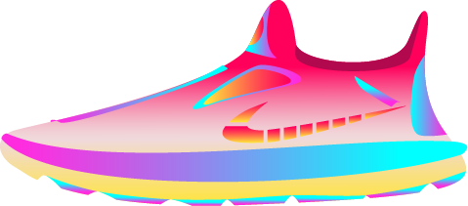
Post-Mortem
Difficultés rencontrées :
- Implémentation spritesheets Animate et fluidités des animations.
Solutions potentielles :
- Pratique du logiciel Animate et des dessins plus complets.
Projet de production Bachelor 1 Game Design,
ETPA Rennes 2019-2020
NABOT Kévin

Slide 11
Remerciements
Les Game Designers :
Elvis Guergnion – Ugo Tabone
Joseph Ronzier – Mathieu Chaffre
Yann Laforge
Toute l’équipe éducative de l’ETPA de Rennes, surtout dans les circonstances passées.
Merci d’avoir écouté et à vous de jouer !
Projet de production Bachelor 1 Game Design,
ETPA Rennes 2019-2020
NABOT Kévin

